Slide 1
Conseil municipal
du 26 Avril 2021
Loi LOM
Transfert de la Compétence Mobilité

Slide 2
Loi d’orientation des mobilités (LOM) 24 Décembre 2019
Objectifs :
- Couverture intégrale du territoire national en Autorités Organisatrices de la Mobilité (AOM)
Les EPCI non couverts par une AOM ont jusqu’au 31 mars 2021 pour se positionner
Le Conseil communautaire de la CCVD s’est prononcé favorablement sur le sujet par délibération du 30 Mars 2021

Slide 3
Une Autorité Organisatrice de la Mobilité est
Compétente pour organiser 6 grands types de services mobilité : transport public régulier, transport à la demande, transport scolaire, voiture partagée, mobilités actives, mobilité solidaire
Organise en régie ou fait appel à des prestataires
Aménage les infrastructures nécessaires aux services mis en place
Programme des politiques publiques liées à la mobilité

Slide 4
La loi LOM articule la mobilité autour du duo AOM locale et AOM Régionale
AOM
régionale
La Région est Chef de file de la mobilité
Organise
les Services d’intérêt régional
Tous les services dépassant
le périmètre intercommunal
Conclut les contrats opérationnels de mobilité
Définit
les bassins de mobilité
AOM
Locale
Intercommunalité ou Région
Organise
des services locaux
Choisit les services qu’elle organise
Au minimum une fois par an
Organise
les comités de partenaires
Est obligatoirement associé
au contrat opérationnel de mobilité
Peut lever
le versement mobilité
Seulement pour les interco obligation
et sans

Slide 5
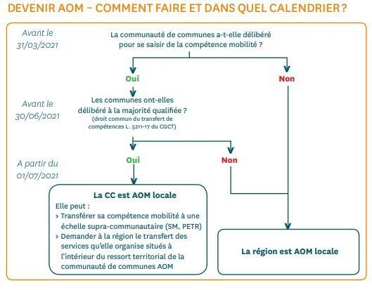
Source : Association des Communautés de France

Slide 6
Si la CCVD prend la compétence
Elle décide des services de mobilité qu’elle souhaite mettre en place ou soutenir, elle n’est pas obligée de développer des services mais aura toujours la possibilité de le faire.
Les services de transport réguliers, à la demande ou scolaires inclus dans son périmètre restent organisés par la Région sans limite de temps, sauf demande explicite de la Communauté de communes.
La région peut les faire évoluer, après en avoir informé la CC.

Slide 7
Si la CCVD prend la compétence
La CC peut organiser des services complémentaires (réguliers ou à la demande), à l’exception des services scolaires
Si la CC choisit de reprendre les services organisés par la Région, le transfert se fait pour tous les services, dans un délai convenu avec elle – (question de l’impact financier pour le territoire)
Les services de mobilité mis en place par les communes membres de la CC sont transférés à la communauté de communes
Dans tous les cas, la Région reste compétente pour l’organisation des services qui dépassent le périmètre de la communauté de communes

Slide 8
Si la CCVD ne prend pas la compétence
La CC pourra toujours continuer d’organiser par délégation de la Région qui sera AOM, toute attribution ainsi que tout ou partie d’un ou plusieurs service de mobilité (article L.1118-8 du CGCT)
Le transfert de compétence mobilité : un intérêt limité au regard du bilan coût/avantage sur le territoire.

Slide 9
Merci pour votre attention

